Slide 1


Slide 2
研讨题目
题目
1. 对school数据库，说明每个表的主键外键。在学生表中的yxh字段输入"03"、"05"或在院系表中删除yxh为"02"、"03"记录，会有什么结果？为什么？如果不定义外键会怎样？如果定义了外键，添加数据和删除数据是否有顺序限制
2. 如果O表加一个开课编号(标识码)会带来哪些影响(优缺点)?
3. 什么是关系型数据库？什么是非关系型数据库？它们有什么区别？国产和国外分别各举1个典型产品简单介绍他们特点

Slide 3
01
问题1

Slide 4
问题1
主键和外键
主键（Primary Key）和外键（Foreign Key）是把多个表组织为一个有效的关系数据库的粘合剂。主键和外键的设计对物理数据库的性能和可用性都有着决定性的影响。一旦将所设计的数据库用于了生产环境，就很难对这些键进行修改，所以在开发阶段就设计好主键和外键就是非常必要和值得的。

Slide 5
问题1
主键
候选键：能唯一标识元组的最小属性组合
主键：若一个关系中有多个候选键,则选其中的一个为关系的主键
主键作用：唯一地标识一行； 作为一个可以被外键有效引用的对象
Notes:
超键：能唯一标识元组的属性组合（可能存在多余的属性）

Slide 6
问题1
主键
考虑到主键的作用和它对数据库的影响，我们在选取主键时需要谨慎考虑，应尽可能满足主键的无意义性，不要给关键字赋予任何业余意义。避免因必须修改主键而造成极大的维护上的开销。可以考虑适应代理主键，为表定义一个不具有任何业务含义的字段，专门做为表的主键。
代理主键方法：
自增整数类型：数据库会在插入数据时自动为每一条记录分配一个自增整数，这样就完全不用担心主键重复，也不用自己预先生成主键；
全局唯一GUID类型：GUID算法通过网卡MAC地址、时间戳和随机数保证任意计算机在任意时间生成的字符串都是不同的。

Slide 7
问题1
school 数据库表的主键
# 将students_id设为学生表的主键
alter table school.tb_students add constraint tb_students_pk primary key (students_id);
# 将teacher_id设为老师表主键
alter table school.tb_teachers add constraint tb_teachers_pk primary key (teacher_id);
# 将college_id设为院系表主键
alter table school.tb_colleges add constraint tb_colleges_pk primary key (college_id);

Slide 8
问题1
school 数据库表的主键
# 将course_id设为课程表主键
alter table school.tb_courses add constraint tb_courses_pk primary key (course_id);
# 将course_id, teacher_id设为开课表主键
alter table tb_class_open add constraint tb_class_open_pk primary key (course_id, teacher_id, trimester);
# 将student_id, course_id, trimester设为选课表主键
alter table tb_class_select add constraint tb_class_select_pk primary key (student_id, course_id, trimester);

Slide 9
问题1
外键
关系型数据库中，表的外键是另一表的主键，外键可以有重复的, 可以是空值。
外键作用：外键用于与另一张表的关联。是能确定另一张表记录的字段，用于保持数据的一致性，使用外键还可以实现一些约束。

Slide 10
问题1
school 数据库表的外键
# 在学生表和院系表间建立外键
alter table tb_students add constraint tb_students_tb_colleges_college_id_fk
foreign key (college_id) references tb_colleges (college_id);
# 在老师表和院系表间建立外键
alter table tb_teachers add constraint tb_teachers_tb_colleges_college_id_fk
foreign key (college_id) references tb_colleges (college_id) ;
# 在课程表和院系表间建立外键
alter table tb_courses add constraint tb_courses_tb_colleges_college_id_fk
foreign key (college_id) references tb_colleges (college_id);

Slide 11
问题1
school 数据库表的外键
# 在选课表和学生表之间建立外键
alter table tb_class_select add constraint tb_class_select_tb_students_student_id_fk
foreign key (student_id) references tb_students (student_id);
# 在选课表和老师表之间建立外键
alter table tb_class_select add constraint tb_class_select_tb_teachers_teacher_id_fk
foreign key (teacher_id) references tb_teachers (teacher_id);
# 在选课表和课程表之间建立外键
alter table tb_class_course_idselect add constraint tb_class_select_tb_courses_course_id_fk
foreign key (course_id) references tb_courses (course_id);

Slide 12
问题1
school 数据库表的外键
# 在开课表和课程表之间建立外键
alter table tb_class_open add constraint tb_class_open_tb_courses_course_id_fk
foreign key (course_id) references tb_courses (course_id);
# 在开课表和老师表之间建立外键
alter table tb_class_open add constraint tb_class_open_tb_teachers_teacher_id_fk
foreign key (teacher_id) references tb_teachers (teacher_id);
# 在选课表和开课表之间建立外键
alter table tb_class_select add constraint tb_class_select_tb_class_open_trimester_course_id
_teacher_id_fk foreign key (trimester, course_id, teacher_id) references tb_class_open (trimester, course_id, teacher_id);

Slide 13
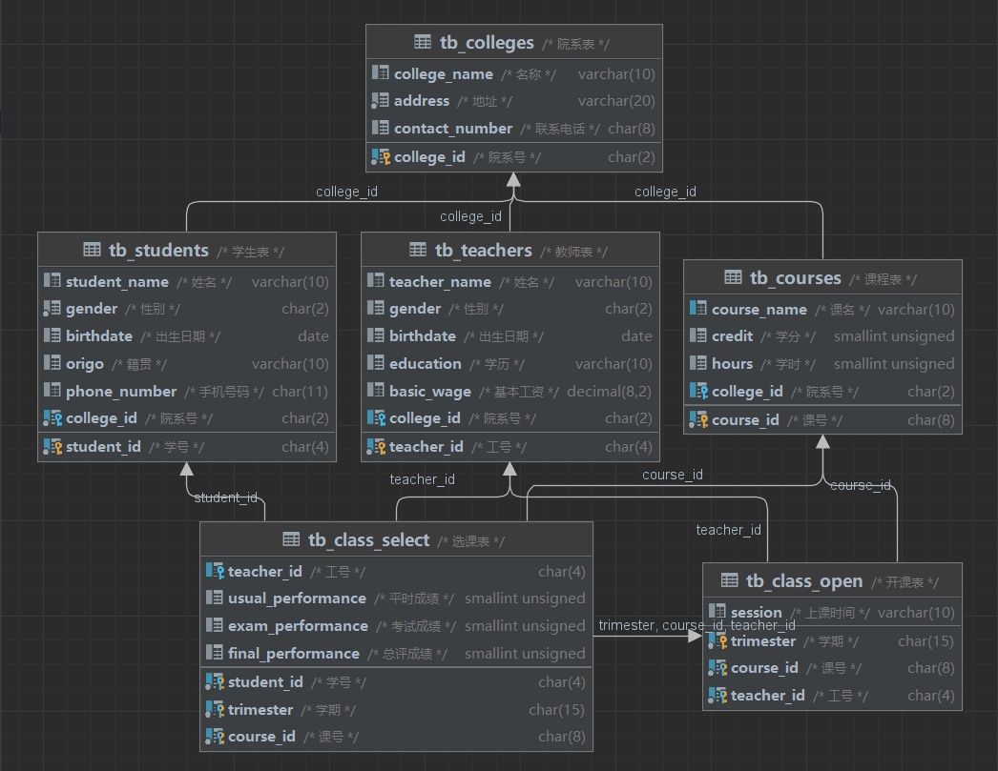
问题1
school 数据库表数据关系图

Slide 14
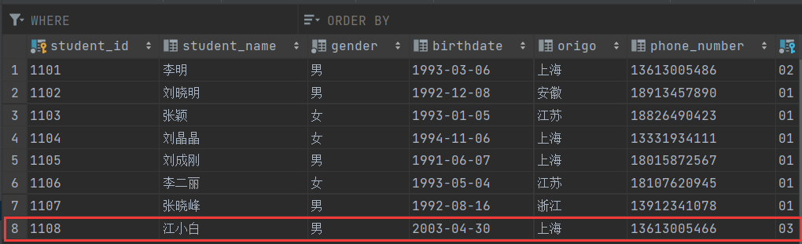
问题1
学生表中的院系号字段输入“03”
insert into tb_students values('1108', '江小白', '男', '2003-04-30', '上海', '13613005466', '03');

Slide 15
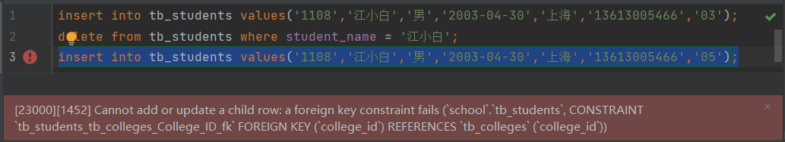
问题1
学生表中的院系号字段输入“05”
insert into tb_students values('1108', '江小白', '男', '2003-04-30', '上海', '13613005466', '05');
原因：‘05’这一单元并未在外键院系号中定义，只存在01-03（即院系表的主键），所以报错外键约束导致无法输入。

Slide 16

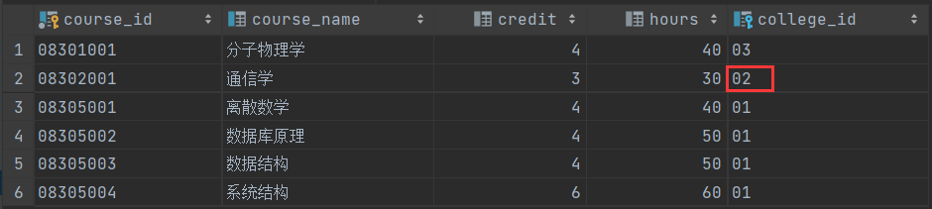
问题1
院系表中删除院系号“02”
delete from tb_colleges where college_id='02';

Slide 17

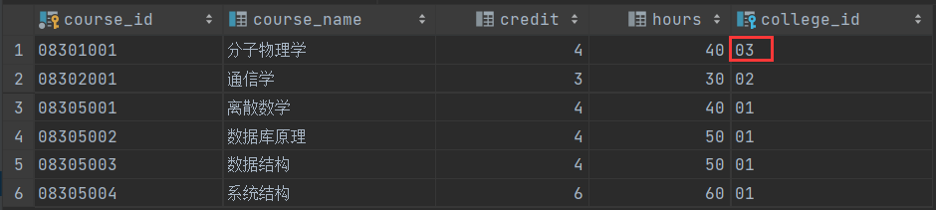
问题1
院系表中删除院系号“03”
delete from tb_colleges where college_id='03';

Slide 18
问题1
原因
外键约束(FOREIGN KEY,缩写FK)：用来实现数据库的参照完整性的，外键约束可以使两张表紧密的结合起来，特别是针对修改或者删除的级联操作时，会保证数据的完整性。

Slide 19
问题1
操作数据的顺序
创建顺序：建立表A，设置主键id；建立表B、添加外键: alter table B add constraint B_A_id_fk foreign key(id）reference A(id)。
删除表A的主键时必须要先移除表B中对应的外键，否则会报错;
表A中的主键是自增长的，可以任意插入数据；
向表B中插入数据时，外键中的值必须存在于表A的主键中，或者为null；
表B中不同行的外键值可以重复。

Slide 20
02
问题2

Slide 21
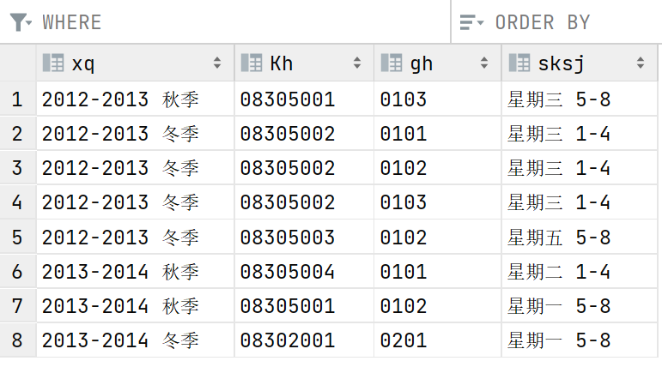
问题2
如果O表加一个开课编号(标识码)会带来哪些影响(优缺点)?
O表
Notes:
表中可以看出，课号和教师的工号是表的外键，用于将O表与其他表连接在一起，让两个表的数据保持同步

Slide 22
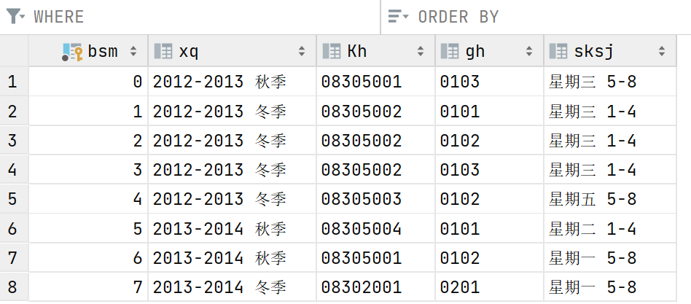
问题2
如果O表加一个开课编号(标识码)会带来哪些影响(优缺点)?
修改后的O表
Notes:
加一个开课编号的含义是，添加一个唯一的编号，成为该表的主键，来指向这些在不同学期开设的不同课程。

Slide 23
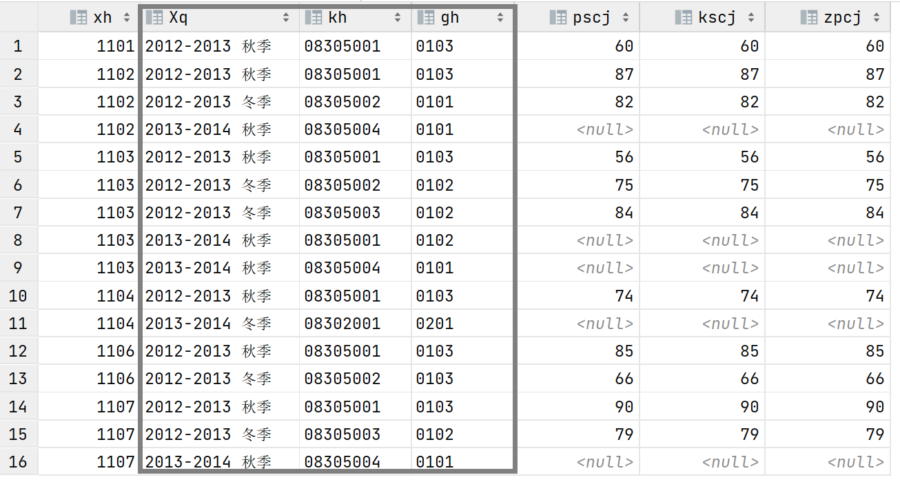
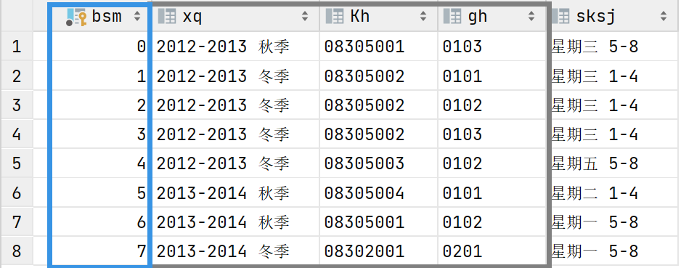
问题2
如果O表加一个开课编号(标识码)会带来哪些影响(优缺点)?
缺点
减少数据操作时间
减少占用的存储空间
E表
修改后的O表
Notes:
在添加开课编号后，开课编号即为该表的主键，那么在选课表中的排序会更加容易。 选课表中的学期，课号和教师工号均可以用O中的开课编号唯一表示，可以大大节省数据的存储空间。

Slide 24
问题2
如果O表加一个开课编号(标识码)会带来哪些影响(优缺点)?
缺点
查询X学生的课程信息
查询数据时需要查询（关联）多表，
过程变得复杂
只有标识号
无具体信息
E表
O表
查询标识号
所对应的课程信息
课程具体信息
Notes:
缺点是，选课表中学生选课的学期，课号和教师工号都被开课编号代替，
那么在搜索这些信息的时候，需要关联选课表和开课表两张表，使得搜索过程变得复杂。
查询数据时需要查询（关联）多表，过程变得复杂

Slide 25
03
问题3
Notes:
数据库管理系统作为能够使用户定义、创建、维护和控制访问数据库的软件系统，其整体架构与技术路线不断深化发展，如今呈现集中式与分布式并存，数据模型不断拓展等技术现状。

Slide 26




问题3
关系型数据库
数据库(Database)是按照一定数据结构来存储和管理数据的仓库，按照数据结构的不同可以分为关系型数据库(SQL)与非关系型数据库(NoSQL)。
关系型数据库是指采用了关系模型来组织数据的数据库，关系模型指的就是二维表格模型，数据按照表的形式存储，然后多组表构成了一个数据库。

Slide 27
问题3
关系型数据库
关系模型中常用的概念有：
关系：指代一张二维表格，每张表格都有一个关系名，即表名；
元组：二维表格中的一行，在数据库中被称为记录；
属性：二维表格中的一列，在数据库中被称为字段(包括字段名，数据类型)；
域：二维表格中每一列的取值范围；
关键字：表示特定元组(某一行)的属性，数据库中常称为主键，由一列或多列的值组成；
关系模型：对关系的描述。其格式为：关系名(属性1，属性2， …， 属性N)，在数据库中为表结构。

Slide 28
问题3
关系型数据库——优点
（1）存储方式：采用表格的储存方式，数据以行和列的方式进行存储；
（2）存储结构：按照结构化的方法存储数据，每个数据表都必须先对各个字段定义好（也就是先定义好表的结构），再根据表的结构存入数据。
（3）存储规范：数据按照最小关系表的形式进行存储；
（4）查询方式：使用结构化查询语言(SQL)对数据库进行查询，SQL能够支持数据库的CRUD(增删查改)的操作；
（5）规范化：在关系型数据库中，一个数据实体(包括数组、列表和嵌套数据)一般首先要分割成多个部分，然后再对分割的部分进行规范化，规范化以后再分别存入到多张关系型数据表中；
（6）事务性：强调ACID规则(原子性、一致性、隔离性、持久性)，可以满足对事务性要求较高或者需要进行复杂数据查询的数据操作，而且可以充分满足数据库操作的高性能和操作稳定性的要求。

Slide 29
问题3
关系型数据库——缺点
（1）难于修改表格：在对数据库系统进行升级和扩展时，往往需要停机维护和数据迁移；
（2）难于扩展：由于关系型数据库将数据存储在数据表中，所以当数据表越多时，越难于进行数据操作。关系型数据库只具备纵向扩展能力；
（3）难于管理：主要是针对多张关联数据表的情况。
（4）难于处理高并发事务：当用户并发性非常高的时候，对于传统关系型数据库来说，硬盘I/O是一个很大的瓶颈；除此之外，在一张包含海量数据的表中查询，效率是非常低的。

Slide 30
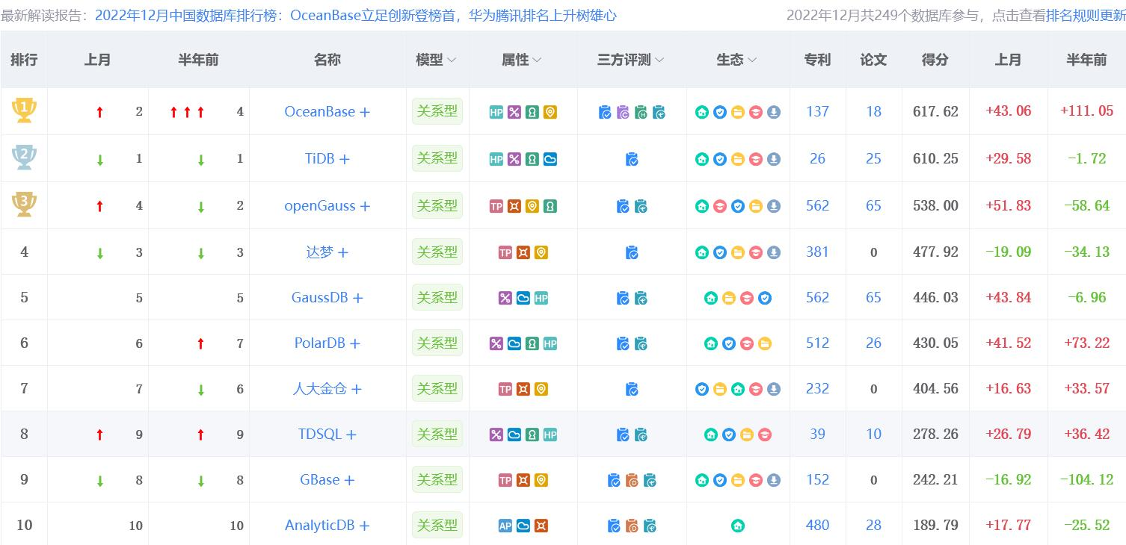
问题3
关系型数据库
当今十大主流的关系型数据库有Oracle，Microsoft SQL Server，MySQL，PostgreSQL，DB2， Microsoft Access， SQLite，Teradata，MariaDB(MySQL的一个分支)，SAP。

Slide 31


问题3
OceanBase
OceanBase 数据库是阿里巴巴和蚂蚁集团不基于任何开源产品，完全自研的原生分布式关系数据库软件，在普通硬件上实现金融级高可用，首创“三地五中心”城市级故障自动无损容灾新标准，具备卓越的水平扩展能力，全球首家通过 TPC-C 标准测试的分布式数据库，单集群规模超过 1500 节点。 产品具有云原生、强一致性、高度兼容 Oracle/MySQL 等特性， 承担支付宝 100% 核心链路，在国内几十家银行、保险公司等金融客户的核心系统中稳定运行。

Slide 32
问题3
产品优势
金融级高可用
基于 Paxos 协议的日志传输，支持数据多副本，普通服务器可实现容灾自动恢复，且数据零丢失。
HTAP混合负载
对交易和分析场景进行深度优化，隔离不同负载使用的计算资源，避免分析场景与交易场景相互干扰。
超大规模集群水平扩展
实现透明水平扩展，支持业务快速的扩容缩容，同时通过准内存处理架构实现高性能。
主流商业和开源数据库兼容
兼容 MySQL 和 Oracle 两种主流数据库生态，包括 SQL 语法、函数、视图以及存储过程等高级特性。 提供丰富的数据库工具软件，开放 API 接口，能够与三方工具集成，降低客户的使用门槛。

Slide 33
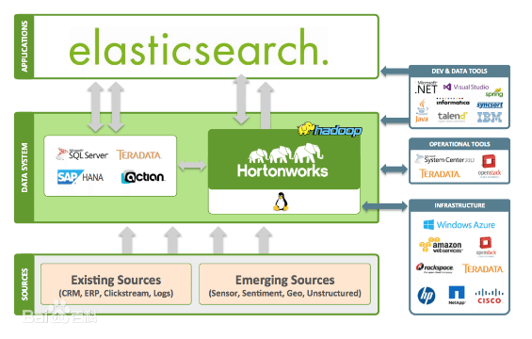



问题3
非关系型数据库NoSQL
非关系型数据库是指非关系型的，分布式的，且一般不保证遵循ACID原则的数据存储系统。非关系型数据库以键值对存储，且结构不固定，每一个元组可以有不一样的字段，每个元组可以根据需要增加一些自己的键值对，不局限于固定的结构，可以减少一些时间和空间的开销。
优点
（1）易扩展：NoSQL的数据之间无关系，可以通过给资源池添加更多普通的数据库服务器(节点)来分担负载；
（2）数据存储模式灵活：无须事先为要存储的数据建立字段，随时可以存储自定义的数据格式。

Slide 34
问题3
非关系型数据库NoSQL
缺点
（1）只适合存储一些较为简单的数据，较难查询复杂的数据；
（2）不适合持久存储海量数据。
非关系型数据库都是针对某些特定的应用需求出现的，因此，对于该类应用，具有极高的性能。依据结构化方法以及应用场合的不同，主要分为以下几类：
面向高性能并发读写的key-value数据库： Redis， Amazon DynamoDB， Memcached，Microsoft Azure Cosmos DB和Hazelcast；
面向海量数据访问的面向文档数据库：文档存储通常使用内部表示法，可以直接在应用程序中处理，主要使用的是JSON。主流代表为MongoDB，Amazon DynamoDB，Couchbase，Microsoft Azure Cosmos DB和CouchDB；
面向搜索数据内容的搜索引擎：主流代表为Elasticsearch，Splunk，Solr，MarkLogic和Sphinx；
面向可扩展性的分布式数据库：主流代表为Cassandra，HBase，Microsoft Azure Cosmos DB，Datastax Enterprise和Accumulo。

Slide 35
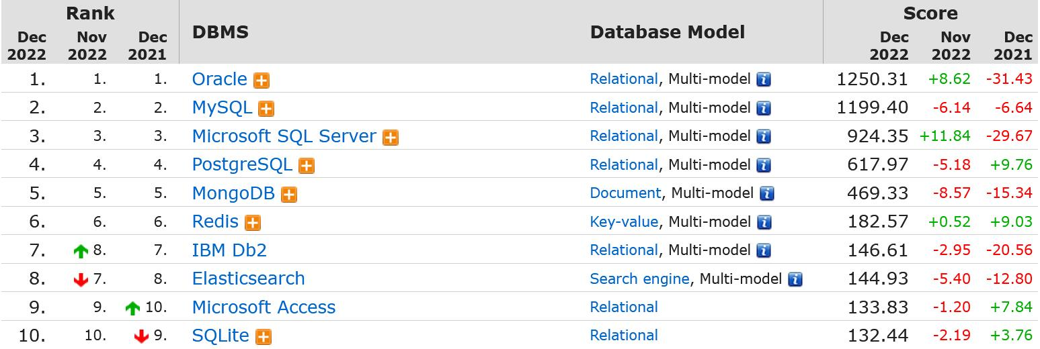
问题3
非关系型数据库NoSQL

Slide 36
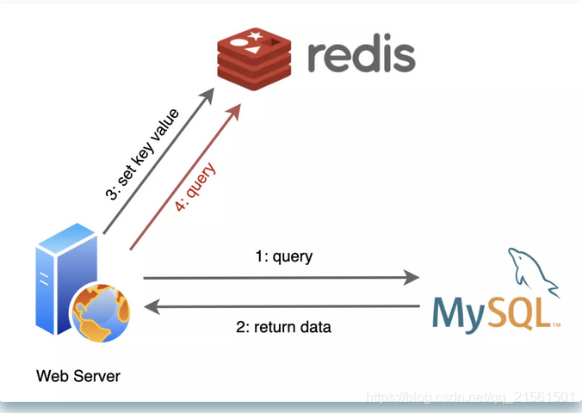
问题3
Redis
Redis是一种键-值数据库。Redis支持多种抽象数据结构，例如字符串、列表、集合、有序集合等。由于Redis支持高并发的快速数据访问，所以在生产中多用来作为缓存使用，以提高数据读取效率，提高整个应用程序的并发性能。
互联网发展的越来越快，它容纳的数据也越来越多，用户请求也随之暴涨，而每一个用户请求都变成了对它的一个又一个读写操作，MySQL是苦不堪言。
MySQL其实有一大半的用户请求都是读操作，而且经常都是重复查询一个东西，浪费它很多时间去进行磁盘I/O。

Slide 37
问题3
Redis特点
速度快。Redis是用C语言实现的，所有数据存储在内存中以键值对形式保存。
持久化。Redis的所有数据存储在内存中，对数据的更新将异步地保存到磁盘上。
支持多种数据结构。Redis支持五种数据结构：String、List、Set、Hash、Zset
支持多种编程语言。Java、php、Python、Ruby、Lua、Node.js
功能丰富。除了支持五种数据结构之外，还支持事务、流水线、发布/订阅、消息队列等功能。
源码简单。约23000行C语言源代码。
主从复制。主服务器上只进行写的操作，在从的服务器上进行读的操作
（服务架构）支持高可用和分布式。高可用：使用redis自带的哨兵机制来实现高可用

Slide 38
问题3
对比
数据存储方式不同。关系型数据天然就是表格式的。与其相反，非关系型数据通常存储在数据集中，就像文档、键值对或者图结构；
数据模式不同。在SQL中，必须先定义好表结构，才能够添加数据。表结构可以在定义之后更新，但是如果有比较大的结构变更，就会变的比较复杂；在Nosql数据库中，数据可以在任何时候任何地方添加，不需要预先定义；
扩展方式不同。要支持更多并发量，SQL数据库是纵向扩展；而NoSQL数据库是横向扩展的，其扩展可以通过给资源池添加更多普通的数据库服务器(节点)来分担负载；
对事务性的支持不同。SQL数据库支持对事务原子性细粒度控制，并且易于回滚事务；在Nosql中没有事务这个概念，每一个数据集都是原子级别的；
查询速度不同。关系型数据库将数据存储在硬盘中，查询速度较慢；Nosql数据库将数据存储于缓存之中，而且不需要经过SQL层的解析，查询速度快。

Slide 39
谢谢
如有错漏之处，敬请指正

